Slide 1
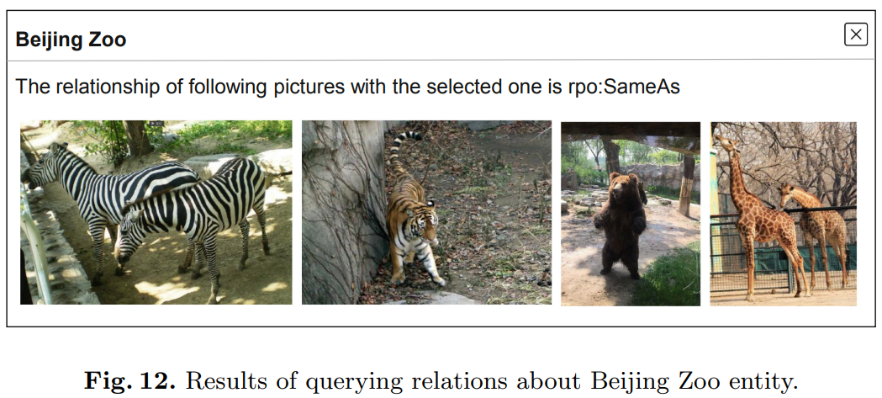

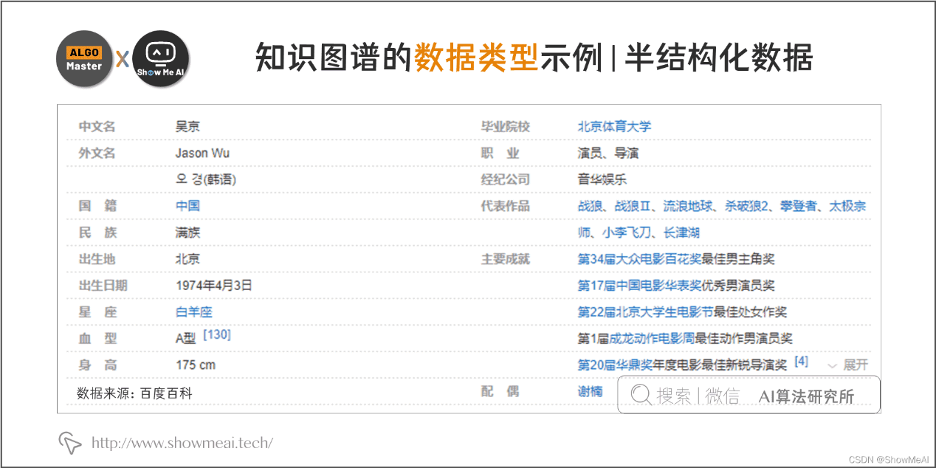
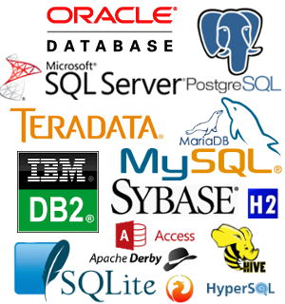


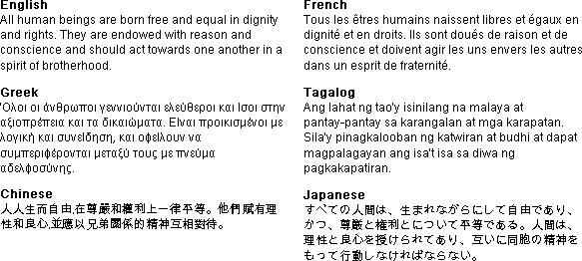





Template - 20220523
应用 服务层
所有功能/服务
知识库 存储层
元数据
存取界面
存储
一些数据库
原始数据
索引
多模态 知识图谱
知识 加工
本体抽取
质量评估
知识推理
第三方 知识图谱
知识合并
多模态 知识图谱 构建与 更新层
跨模态融合
知识 融合
实体/事件
共指消解
实体/事件消歧
文本/视觉 关系抽取
文本/视觉/音频 属性抽取
文本/视觉 事件抽取
信息 抽取
文本/视觉 实体抽取
音频包含文本和声音的两方面特征：
获得文本特征：音频->文本转换
获得声音特征：音频属性抽取
音频->文本转换
图片
视频
百科
关系型数据库
音频
XML
数据 采集层
多语言 文本
JSON
多模态数据
外部知识库
非结构化数据
半结构化数据
结构化数据
所有数据来源
数据源

Slide 2

Acalligence - 20220521
信息抽取与生成：作者/机构/出处/工作/概念信息、多账号关联、文献解析、综述生成
智能推荐：人才挖掘、技术洞察、相似作者/机构/出处/工作/概念
关系网络：作者/机构/工作+概念关系网络、机构社团划分
应用 服务层
趋势预测：作者/机构/出处/概念研究趋势、团队核心人物演化分析、作者流动分析
智能检索：搜索作者/机构/出处/工作/概念、六度搜索
智能问答：视觉问答、知识图谱问答
评估排名：作者/机构/出处评估、领域工作/概念榜单
事件分析：科技情报事件发现与自动摘要、事件因果分析、事件预测
人格分析与社会评价：五维人格分析、人物社会评价
用户管理：订阅关注作者/机构/出处/概念、阅读管理
知识库 存储层
元数据
存取界面
存储
一些数据库
原始数据
索引
多模态 知识图谱
知识 加工
本体抽取
质量评估
知识推理
多模态 知识图谱 构建与 更新层
第三方 知识图谱
知识合并
知识 融合
实体/事件
共指消解
实体/事件消歧
文本/视觉 关系抽取
文本/视觉/音频 属性抽取
文本/视觉 事件抽取
信息 抽取
文本/视觉 实体抽取
音频包含文本和声音的两方面特征：
获得文本特征：音频->文本转换
获得声音特征：音频属性抽取
音频->文本转换
图片
视频
百科
关系型数据库
音频
XML
数据 采集层
多语言 文本
JSON
多模态数据
外部知识库
非结构化数据
半结构化数据
结构化数据
Google Scholar
DBLP
ACM DL
Facebook
YouTube
Twitter
CiteSeerX
AMiner
Open Academic Graph
…
LinkedIn
Google +
Yahoo! News
网络
OpenAlex
知网
维普期刊
CNN
New York Times
Fox News
万方
超星发现
…
ACADEMIA
ResearchGate
…
学术搜索系统
社交媒体、新闻站点、网络论坛等

Slide 3


Acalligence - 20220504
学者/机构/出处/工作/概念信息整合
相似学者/机构/出处/工作/概念挖掘
学者/机构/出处多账号关联
文献智能解析
学者/机构/出处/工作/概念关系网络
应用 服务层
学者/机构/出处/工作/概念研究趋势
学者迁徙路线
作者的论文引用报告
智能检索
六度搜索
机构社团划分
团队核心人物演化分析
科技情报事件发现和自动摘要
科技情报事件因果分析
科技情报事件预测
用户文献管理
用户订阅
学者/机构/出处评估
领域工作/概念榜单
智能推荐
知识图谱问答
视频问答
学者人格分析
学者/事件社会评价
知识库 存储层
存储
存取界面
索引
元数据
多模态 知识图谱
知识 加工
本体抽取
质量评估
知识推理
多模态 知识图谱 构建与 更新层
第三方 知识图谱
知识合并
知识 融合
实体链接
共指消解
实体消歧
文本/视觉 关系抽取
文本/视觉/音频 属性抽取
文本/视觉 事件抽取
信息 抽取
文本/视觉 实体抽取
音频包含文本和声音的两方面特征：
获得文本特征：音频->文本转换
获得声音特征：音频属性抽取
音频->文本转换
图片
视频
百科
关系型数据库
音频
XML
多语言 文本
JSON
数据 采集层
多模态数据
外部知识库
非结构化数据
半结构化数据
结构化数据
Google Scholar
DBLP
ACM DL
Facebook
YouTube
Twitter
CiteSeerX
AMiner
Open Academic Graph
…
LinkedIn
Google +
Yahoo! News
网络
OpenAlex
知网
维普期刊
CNN
New York Times
Fox News
万方
超星发现
…
ACADEMIA
ResearchGate
…
学术搜索系统
社交媒体、新闻站点、网络论坛等

Slide 4
Second version - 20220429
应用 服务层
知识库 存储层
存储
存取界面
索引
元数据
多模态知识库
跨模态融合
多模态 知识 获取层
视觉知识库
文本知识库
视觉关系抽取
视觉事件抽取和消歧
文本关系抽取
文本事件抽取和消歧
视觉实体链接和消歧
外部知识库 （WIKIPEDIA, Freebase）
文本实体链接和消歧
视觉实体抽取
声音-文本转换
文本实体抽取
多模态数据
图片
视频
音频
数据 采集层
多语言文本
Google Scholar
DBLP
ACM DL
Facebook
YouTube
Twitter
CiteSeerX
AMiner
Open Academic Graph
…
LinkedIn
Google +
Yahoo! News
网络
OpenAlex
知网
维普期刊
CNN
New York Times
Fox News
万方
超星发现
…
ACADEMIA
ResearchGate
…
学术搜索系统
社交媒体、新闻站点、网络论坛等

Slide 5
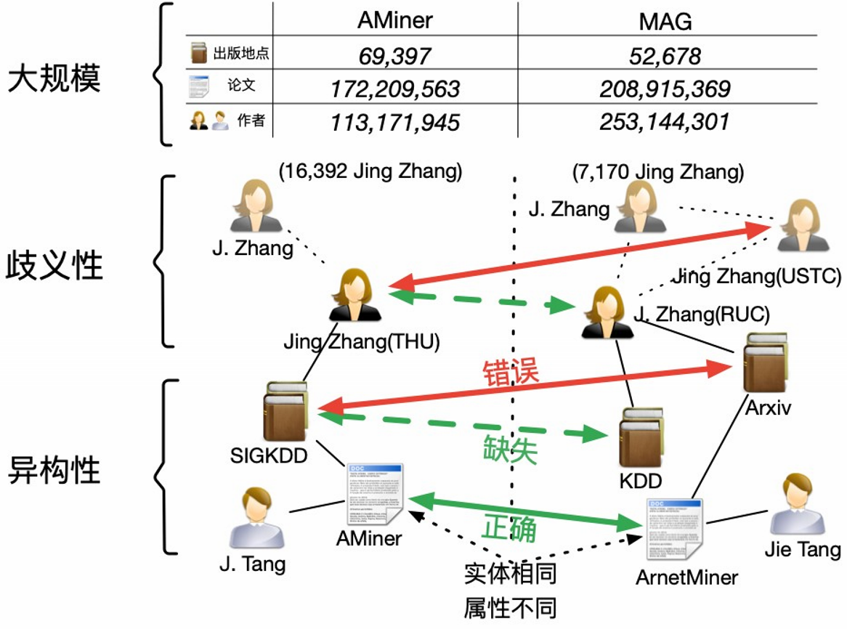
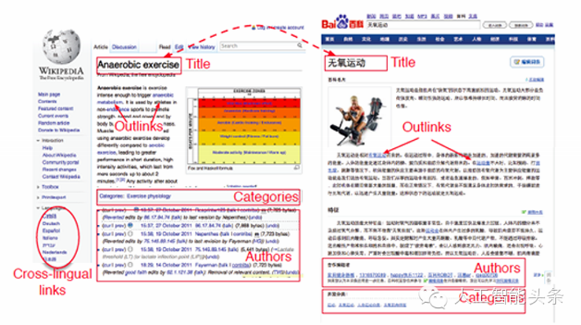
First version - 20220414
功能：情报-》技术发展趋势，新方向，学者研究领域变化趋势，主题发现；画像（学术工作/学者社交）。问答。人格分析，行为预测。事件因果分析。
特色：分析对标系统的不足
技术：多模态知识图谱构建，网络存储（neo4j），服务的核心技术
创新性：技术，功能（3-4个）
Acalligence ← Academy + Intelligence
学者、机构画像
学术搜索
学术推荐
深层分析/挖掘
服务应用
（关键技术）
学者描述信息抽取
学者兴趣挖掘
学者账号自动关联
机构描述信息抽取
机构研究领域挖掘
……
学者搜索
论文搜索
概念搜索
关联关系搜索
……
领域学者推荐
权威审稿人推荐
“伯乐”推荐
相关论文推荐
优秀论文推荐
会议、期刊推荐
……
领域专家发现
学者关系推理
学者发展脉络分析
热点话题发现
论文引用模式挖掘
……
Neo4j & HBase
网络存储
存储
存取界面
索引
科技情报知识图谱（知识库）
元数据
数据融合
解决实体方面的歧义性、异构性
跨语言的知识链接
工作（Work）
作者（Author）
出处（Venue）
机构（Institution）
概念（Concept）
信息抽取
（关键技术）
标题
作者
机构
发表时间
关键词
引用量
……
名称
照片、视频
所属机构
工作成果
研究领域
教育经历
工作经历
……
名称
出版机构
出版的工作
引用量
网络主页
……
名称
所属国家或地区
照片、视频
网络主页
研究领域
工作成果
……
名称
图片、视频
范围
描述
产生时间
相关工作
相关概念
……
数据获取
Google Scholar
DBLP
ACM DL
Facebook
YouTube
Twitter
CiteSeerX
AMiner
Open Academic Graph
…
LinkedIn
Google +
Yahoo! News
网络
OpenAlex
知网
维普期刊
CNN
New York Times
Fox News
万方
超星发现
…
ACADEMIA
ResearchGate
…
学术搜索系统
社交媒体、新闻站点、网络论坛等

